Slide 1
11주차: Java 프로그래밍
백석대학교 강윤희

Slide 2
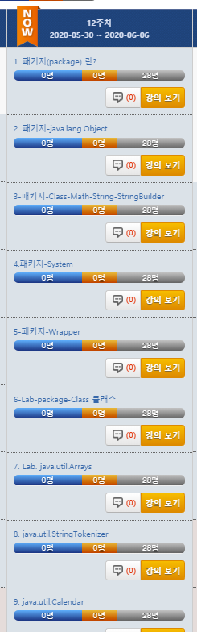
패키지 사용하기

Slide 3
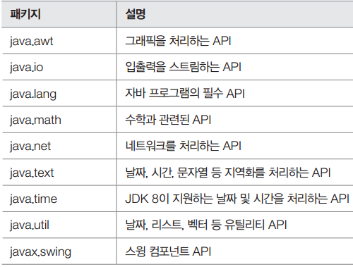
수업목표
패키지 의미
상호 관련 있는 클래스와 인터페이스를 한곳에 묶어 놓은 것
자바는 개발자가 편리하게 프로그래밍할 수 있도록 기본 패키지를 제공
Notes:
객체지향 프로그램의 주요 개념인

Slide 4
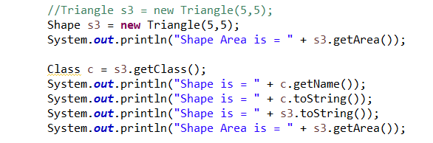
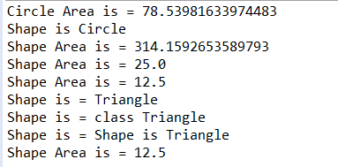
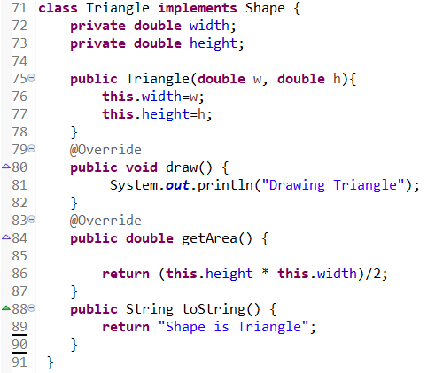
Lab. Class 클래스를 활용한 클래스 정보얻기

Slide 5
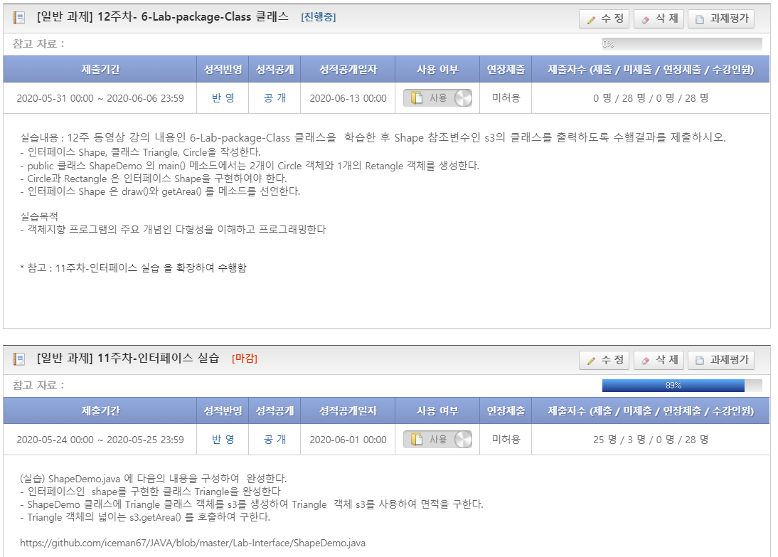
12주차 과제
클래스정보 얻기

